Slide 1
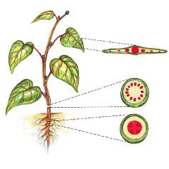
শুভেচ্ছা সবাইকে
Notes:
শ্রেণি ব্যবস্থাপনার প্রাথমিক পর্যায়ে শিক্ষার্থীদের মনোযোগ আকর্ষণের উদ্দেশ্যে স্বাগতম স্লাইডটি। সংশ্লিষ্ট ছবিটি দ্বারা পাঠের প্রেক্ষাপট বোঝানো হয়েছে । স্বাগতম স্লাইডটি নিয়ে শিক্ষার্থীদের কোন প্রশ্ন না থাকলে কোনো আলোচনা নয় ।

Slide 2
পরিচিতি
মৃত্যুঞ্জয় কুমার কুণ্ডু
দিঘলিয়া উচ্চবিদ্দ্যালয়
লোহাগড়া,নড়াইল
তারিখঃ28/০8/২০১9
ই-মেইলঃmjoykundu@gmail.com
মোবাইল নম্বরঃ০1716841586

Slide 3
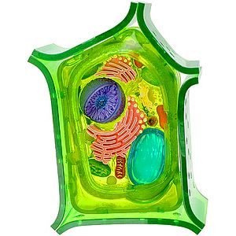
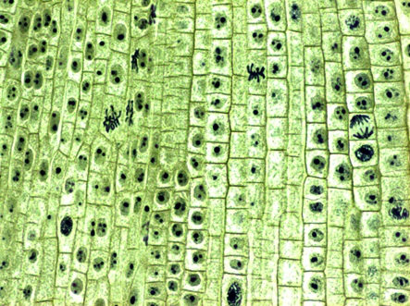
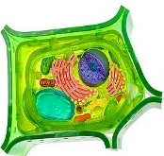
ক
খ
Notes:
পাঠ শিরোনাম বের করার জন্য স্লাইডটি দেখিয়ে শিক্ষার্থীদের প্রশ্ন করা যায়।যেমন: ১। ক ও খ চিত্রে কী দেখছ ? ২। একগুচ্ছ কোষকে একত্রে কী বলে ?৩।এই টিস্যুটি উদ্ভিদটিস্যু না প্রাণিটিস্যু? শেষে পাঠ ঘোষনা ।

Slide 4
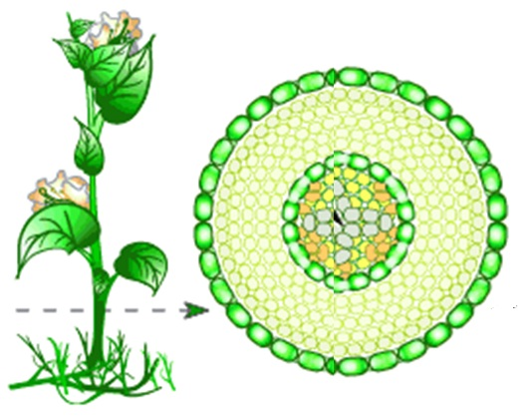
উদ্ভিদ টিস্যু

Slide 5
শিখনফল
এই পাঠ শেষে শিক্ষার্থীরা---
১.উদ্ভিদ টিস্যু কী তা বলতে পারবে ।
2.উদ্ভিদ টিস্যুর প্রকারভেদ করতে পারবে ।
3.সরল টিস্যু ব্যাখ্যা করতে পারবে ।
Notes:
শ্রেণীকক্ষে উপস্থাপনের সময় প্রয়োজন না হলে স্লাইডটি হাইড করে রাখা যেতে পারে ।

Slide 6
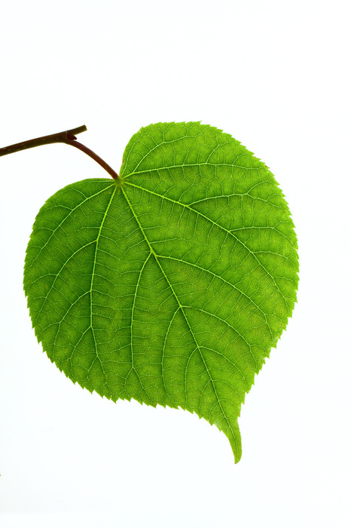
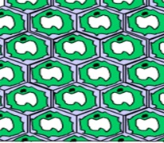
চিত্রের কোষগুলোর উৎপত্তি কী একই স্থান হয়েছে ?
উদ্ভিদ টিস্যু কী ?
চিত্রের কোষগুলো কী দেখতে একরকম ?
এদের কী আমরা উদ্ভিদটিস্যু বলতে পারি ?
নিচের চিত্রে কী দেখছ ?
একগুচ্ছ কোষ
একগুচ্ছ কোষ একই স্থান থেকে উৎপত্তি হয়ে একই কাজ করে । সেই কোষগুচ্ছই টিস্যু ।
Notes:
১ নং শিখনফল অর্জনের উদ্দেশ্যে সংশ্লিষ্ট স্লাইডটি ।শিক্ষক ভিন্ন কোন উপায়েও পাঠে অগ্রসর হতে পারেন ।

Slide 7
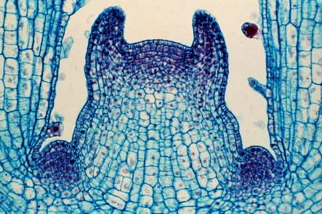
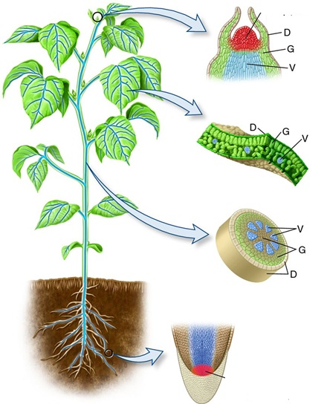
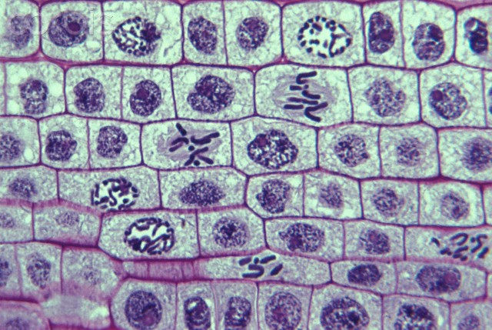
যে টিস্যু বিভাজনে অক্ষম সে টিস্যুকে কী টিস্যু বলে ?
নিচের ক ও খ চিত্রের মধ্যে কোনটিতে বিভাজন হচ্ছে ?
যে টিস্যু বিভাজনে সক্ষম সে টিস্যুকে কী টিস্যু বলে ?
ক
খ
স্থায়ী টিস্যু
ভাজক টিস্যু
Notes:
২ নং শিখনফল অর্জনের উদ্দেশ্যে সংশ্লিষ্ট স্লাইডটি ।

Slide 8
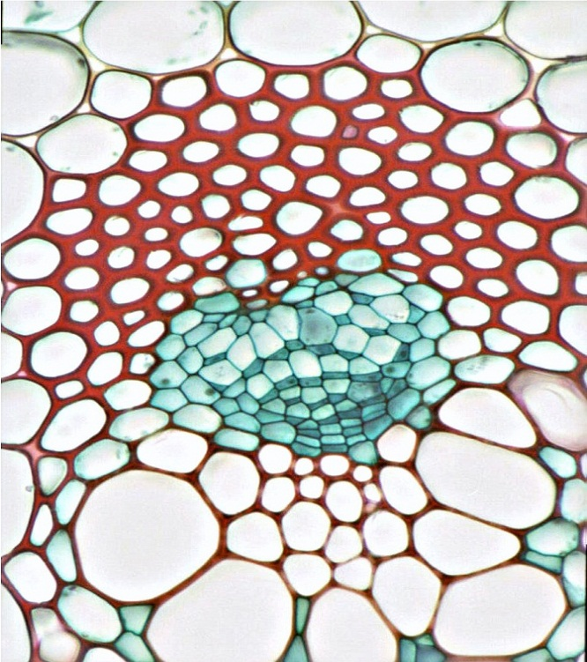
চিত্রে কত ধরণের স্থায়ী টিস্যু দেখতে পাচ্ছ ?
সরল টিস্যু
জটিল টিস্যু
Notes:
এক্ষেত্রে সরল ও জটিল টিস্যুর গঠন শিক্ষার্থীদের দ্বারা ব্যাখ্যা করানো যেতে পারে ।

Slide 9
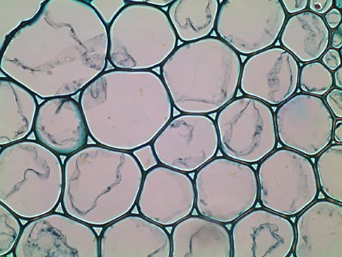
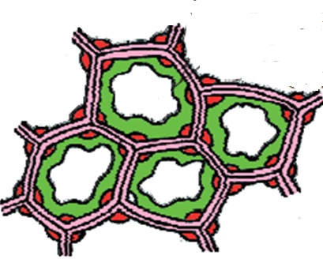
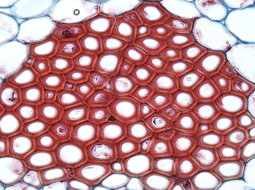
সরল টিস্যু তিন প্রকার
নিচের চিত্রগুলোর মধ্যে তুলনা কর ?
প্যারেনকাইমা
কোলেনকাইমা
স্কেরেনকাইমা
Notes:
চিত্রগুলো দেখিয়ে সরল টিস্যুর প্রকারভেদের অংশটি শিক্ষার্থীদের নিরব পাঠের মাধ্যমে পড়তে বলা যেতে পারে (৩ মিনিট সময়) । এই অংশটির কোথাও কোন সমস্যা থাকলে প্রশ্ন উত্তরের মাধ্যমে তা উত্তরণ করা যেতে পারে ।

Slide 10
একক কাজ:
সময় : ২মি:
উদ্ভিদ টিস্যুর প্রকারভেদ লিখ ?

Slide 11
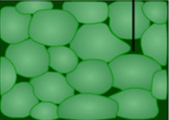
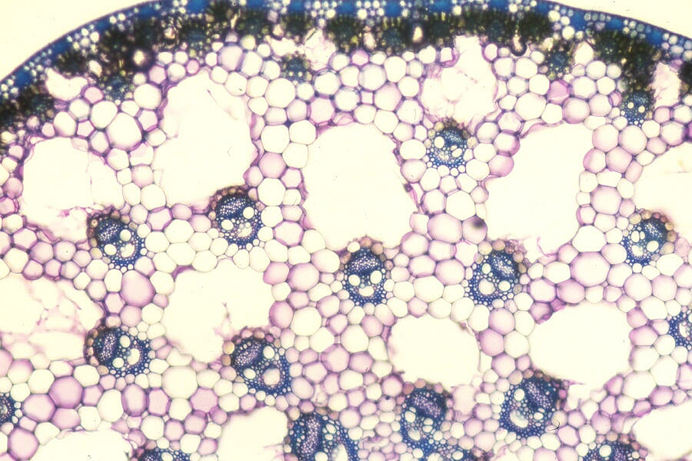
প্যারেনকাইমা
ক ও খ নং চিত্রের কোষগুলো দেখতে কেমন ?
নিচের চিত্রে কী কী বৈশিষ্ট্য দেখতে পারছ?
ক্লোরেনকাইমা
অ্যারেনকাইমা
ক
খ
Notes:
অ্যারেনকাইমা ,কোলেনকাইমা শিক্ষার্থীদের সহায়তায় শিক্ষক ব্যাখ্যা করবেন ।এরপর টিস্যুগুলোর বৈশিষ্ট্যগুলো শিক্ষার্থীরা ব্ল্যাকবোর্ডে লিখবে । পরে শিক্ষক সহায়তা করবেন ।

Slide 12
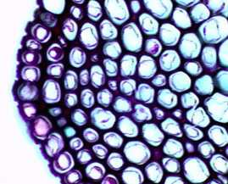
কোলেনকাইমা
নিচের চিত্রে কী কী বৈশিষ্ট্য দেখতে পারছ?

Slide 13
স্ক্লেরেনকাইমা
নিচের চিত্রে কী কী বৈশিষ্ট্য দেখতে পারছ?

Slide 14
দলগত কাজ:
সময়ঃ ৬ মিঃ
তিন ধরণের সরল টিস্যুর চিত্র অংকন কর ।
Notes:
এক্ষেত্রে শিক্ষার্থীদের পোস্টার পেপার ও সাইন পেন সরবরাহ করতে হবে । অংকন শেষে তিনটি সরল টিস্যুর পার্থক্য প্রত্যেক দলের দলনেতা কর্তৃক উপস্থাপন ।মোট্ সময়: ১২ মি :

Slide 15
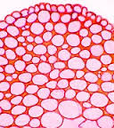
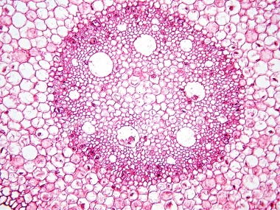
মূল্যায়ন:
১। চিত্রের বিন্যাসকে আমরা বলতে পারি -
৩। চিত্রের টিস্যুর উল্লেখযোগ্য বৈশিষ্ট্য বল ?
২। উদ্ভিদটিস্যুর প্রকারভেদ বল?
ক. কোষ
খ. টিস্যু
গ. স্নায়ু কোষ
ঘ. পেশী টিস্যু

Slide 16
বাড়ির কাজ:
জবা ফুলের পাতার শিরা ,ফুলের বোটায় যে ধরণের টিস্যু দেখতে পাওয়া যায় তার গঠন বৈশিষ্ট্য লিখ ।
Notes:
বাড়ির কাজের বিষয়টিতে আজকের পাঠের অর্জিত শিখন দ্বারা শিক্ষার্থীরা যেন তাদের নিজ নিজ সৃজনশীল প্রতিভার বিকাশ ঘটাতে পারে সে উদ্দেশ্যে কাজ দেওয়া যেতে পারে ।শিক্ষক লক্ষ্য রাখবেন যেন শিক্ষার্থীরা বাড়ির কাজ খাতায় তুলে নেয় ।

Slide 17
গুরুত্বপূর্ণ শব্দসমূহ :
ভাজক টিস্যু
স্থায়ী টিস্যু
প্যারেন কাইমা
কোলেনকাইমা
স্ক্লেরেনকাইমা
Notes:
এই স্লাইডে আজকের পাঠের গুরুত্বপুর্ণ শব্দসমুহ শিক্ষার্থীদের পুনরায় মনে করিয়ে দিতে পারেন.

Slide 18
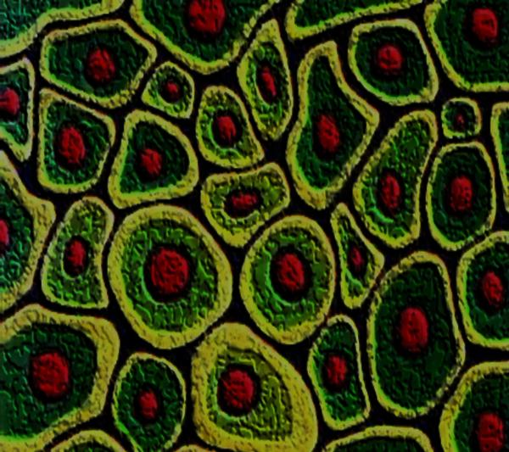
ধন্যবাদ

Slide 19
কৃতজ্ঞতা স্বীকার
শিক্ষা মন্ত্রণালয়, মাউশি, এনসিটিবি ও এটুআই-এর সংশ্লিষ্ট কর্মকর্তাবৃন্দকে জানাই অশেষ ধন্যবাদ।

